Slide 1


Slide 2


Bài 15: CUỐN SÁCH CỦA EM
Tiết 1 + 2

Slide 3

CUỐN SÁCH CỦA EM
Tên sách
Tên tác giả
Quan sát bìa sách bên và cho biết các thông tin có trên bìa sách
Tên nhà xuất bản

Slide 4

Cuốn sách của em
Đọc mẫu
Mỗi cuốn sách có một tên gọi. Tên sách là hàng chữ lớn ở khoảng giữa bìa sách, thường chứa đựng rất nhiều ý nghĩa. Qua tên sách, em có thể biết được sách viết về điều gì.
Người viết cuốn sách được gọi là tác giả. Tên tác giả thường được ghi vào phía trên của bìa sách.
Nơi các cuốn sách ra đời được gọi là nhà xuất bản. Tên nhà xuất bản thường được ghi ở phía dưới bìa sách.
Phần lớn các cuốn sách đều có mục lục thể hiện các mục chính và vị trí của chúng trong cuốn sách. Mục lục thường được đặt ở ngay sau trang bìa, cũng có khi được đặt ở cuối sách.
Mỗi lần đọc một cuốn sách mới, đừng quên những điều này em nhé.
( Nhật Huy)

Slide 5

Luyện đọc từ khó
cuốn sách
nhà xuất bản
mục lục

Slide 6
CUỐN SÁCH CỦA EM
Đọc nối tiếp theo đoạn
1
Mỗi cuốn sách có một tên gọi. Tên sách là hàng chữ lớn ở khoảng giữa bìa sách, thường chứa đựng rất nhiều ý nghĩa. Qua tên sách, em có thể biết được sách viết về điều gì.
2
Người viết cuốn sách được gọi là tác giả. Tên tác giả thường được ghi vào phía trên của bìa sách.
3
Nơi các cuốn sách ra đời được gọi là nhà xuất bản. Tên nhà xuất bản thường được ghi ở phía dưới bìa sách.
4
Phần lớn các cuốn sách đều có mục lục thể hiện các mục chính và vị trí của chúng trong cuốn sách. Mục lục thường được đặt ở ngay sau trang bìa, cũng có khi được đặt ở cuối sách.
Mỗi lần đọc một cuốn sách mới, đừng quên những điều này em nhé.
( Nhật Huy)

Slide 7

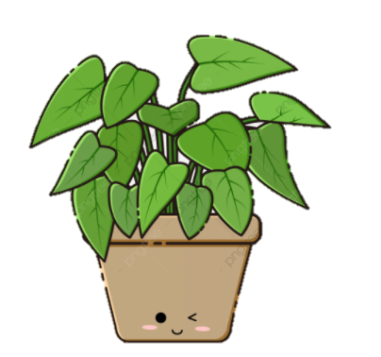
Luyện đọc câu khó
Tên sách là hàng chữ lớn ở khoảng giữa bìa sách, thường chứa đựng rất nhiều ý nghĩa.

Slide 8

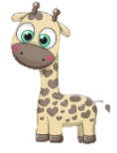
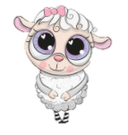
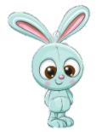
mục lục: phần ghi tên các bài, các truyện theo số trang trong sách
Giải nghĩa
tác giả: người làm ra tác phẩm
nhà xuất bản: nơi cuốn sách ra đời

Slide 9

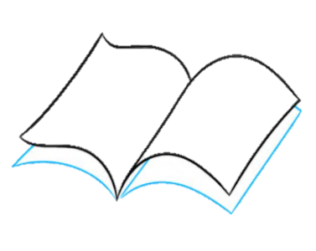
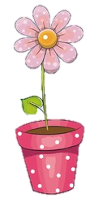
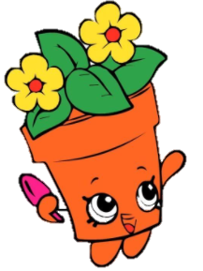
Trả lời câu hỏi

Slide 10

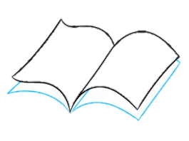
1. Chọn từ ngữ ở cột A với nội dung thích hợp ở cột B
A
B
tên sách
nơi cuốn sách ra đời
tác giả
thường chứa đựng nhiều ý nghĩa
nhà xuất bản
người viết sách, báo
mục lục
thể hiện các mục chính và vị trí của chúng

Slide 11
TRẢ LỜI CÂU HỎI
2
Qua tên sách, em có thể biết được điều gì?
Biết được nhiều ý nghĩa, biết sơ qua về nội dung câu chuyện.

Slide 12
3. Sắp xếp các thông tin theo đúng trình tự bài đọc
a. Tác giả
c. Tên sách
b. Mục lục
d. Nhà xuất bản

Slide 13
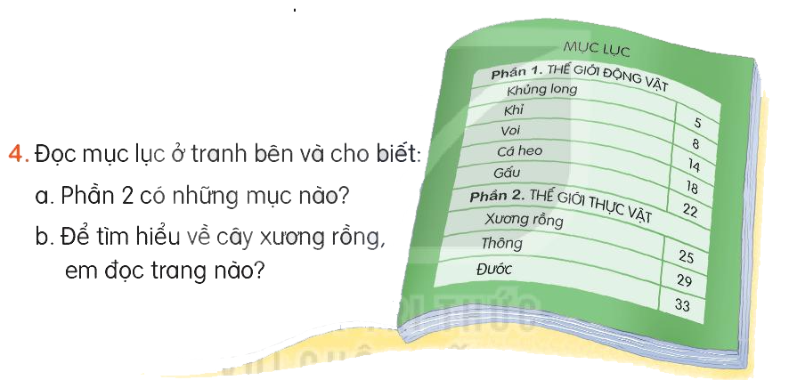
a. Phần 2 có 3 mục: Xương rồng, Thông, đước
b. Để tìm hiểu về cây xương rồng, em đọc trang 25

Slide 14

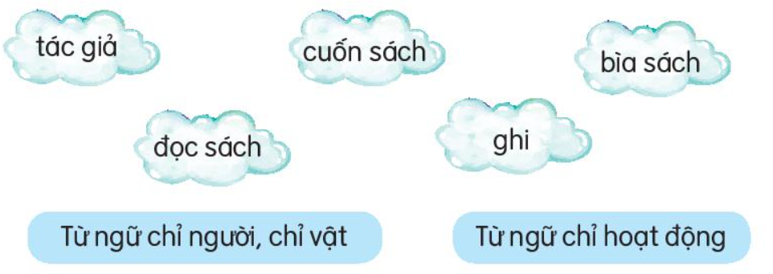
Luyện tập theo văn bản đọc
1. Sắp xếp các từ ngữ sau vào nhóm thích hợp?

Slide 15
1. Xếp các từ dưới đây vào nhóm thích hơp:
tác giả
cuốn sách
bìa sách
đọc sách
ghi
Từ ngữ chỉ người, chỉ vật | Từ ngữ chỉ hoạt động

Slide 16
2. Nói tiếp để hoàn thành câu
(.....)
a. Tên sách được đặt ở
khoảng giữa bìa sách
b. Tên tác giả được đặt ở
phía trên của bìa sách
(.....)

Slide 17

Qua câu chuyện, em học được điều gì?
Notes:
17

Slide 18


CỦNG CỐ BÀI HỌC

